Slide 1
Linux作業系統 電腦教室Linux使用說明

Slide 2
開機說明
地點: 工五館206電腦教室
執行環境: Windows 10內安裝的 VMWARE or VirtualBox
虛擬機器: ubuntu 16.04 64-bits Desktop
主機如有問題請與助教聯絡 [硬體問題請洽機房]

Slide 3
注意事項
電腦教室的網路速度不快,建議先下載kernel source code至隨身碟再帶到電腦教室安裝
電腦教室電腦重開機即還原，需備份virtual machine之檔案

Slide 4
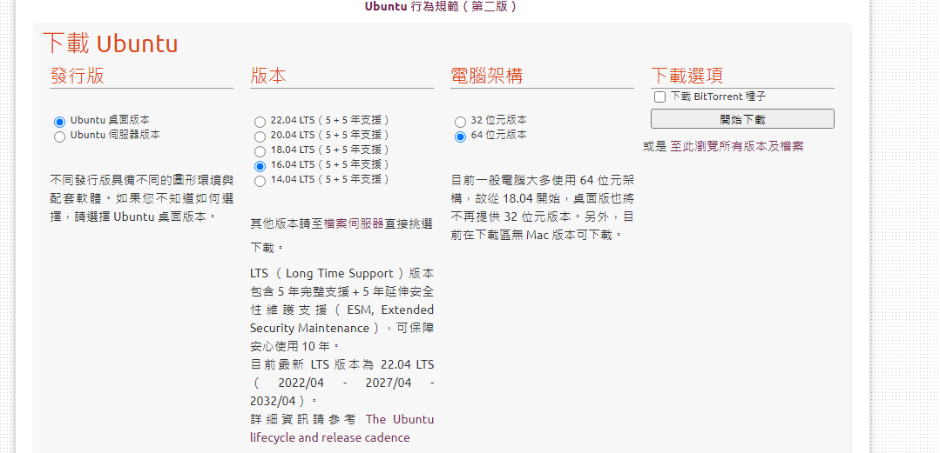
下載ubuntu檔案
Ubuntu source下載： https://www.ubuntu-tw.org/modules/tinyd0/
下載ISO包 ubuntu-16.04.5-desktop-amd64.iso

Slide 5
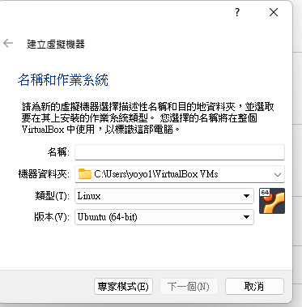
用VirtualBox開啟ubuntu的iso包
新增一個新的Virtual Machine
開機並選擇iso檔案
安裝Ubuntu

Slide 6
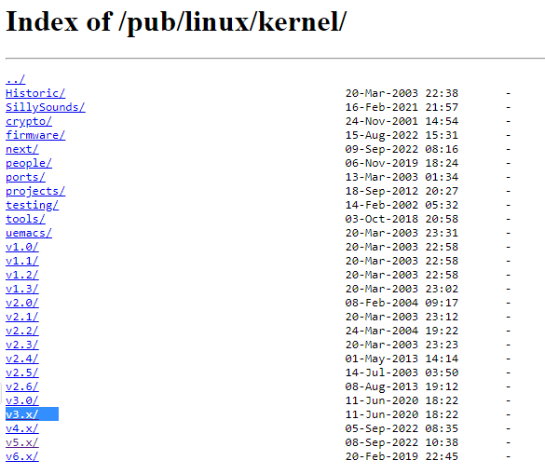
下載kernel檔案 (以3.10.104版為例)
Kernel source下載： https://mirrors.edge.kernel.org/pub/linux/kernel/v3.x/
https://mirrors.edge.kernel.org/pub/linux/kernel/v3.0/linux-3.10.104.tar.gz

Slide 7
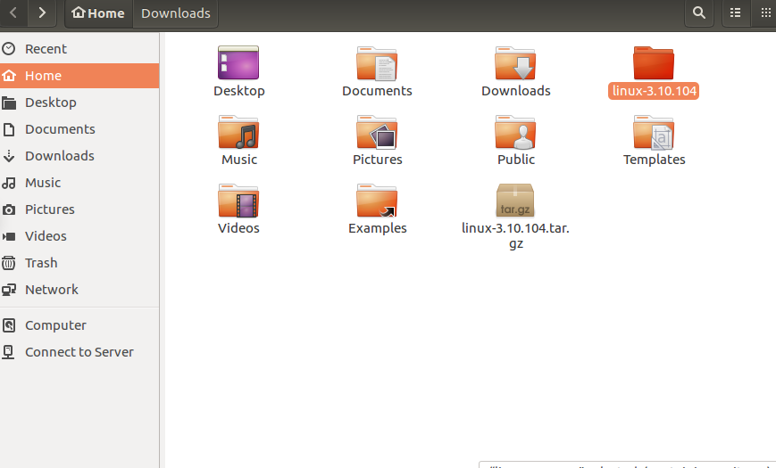
下載kernel檔案
下載完解壓縮，進下載資料夾 $ cd Downloads
解壓縮到/home
$ tar –xvf linux-3.10.104.tar.gz –C ~/
進資料夾
$ cd linux-3.10.104

Slide 8
重新編譯kernel (1)
編譯kernel前要裝一些套件 $ sudo apt install build-essential libncurses-dev libssl-dev libelf-dev bison flex -y
設定檔 $ sudo make menuconfig //選預設即可 $ sudo make oldconfig //或是使用舊設定檔
Compile $ sudo make $ sudo make modules_install $ sudo make install

Slide 9
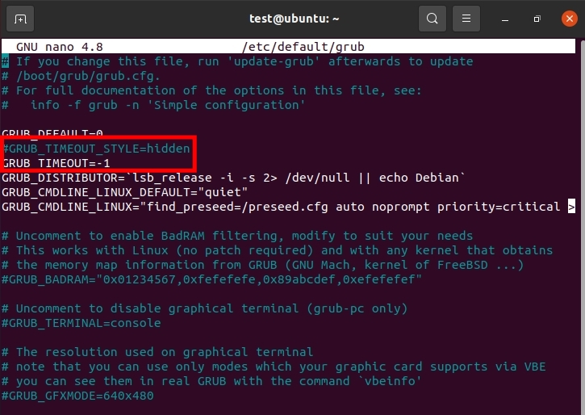
重新編譯kernel (2)
設定grub選單，更改以下設定 $ sudo vim /etc/default/grub GRUB_TIMEOUT=0 → GRUB_TIMEOUT=-1 #GRUB_TIMEOUT_STYLE=hidden
更新grub選單 $ sudo update-grub
重開機 $ reboot
選擇編譯的kernel版本

Slide 10
補充
在make之後的指令都要用superuser
查看核心數
$ nproc
編譯時間通常要很久，可以加參數 –j 平行化 ex: $ sudo make –j2
合併指令 ex: $ sudo make –j2 && sudo make –j2 modules_install && sudo make –j2 install
也可以只用 –j 會使用滿核心
$ sudo make –j

